Slide 1
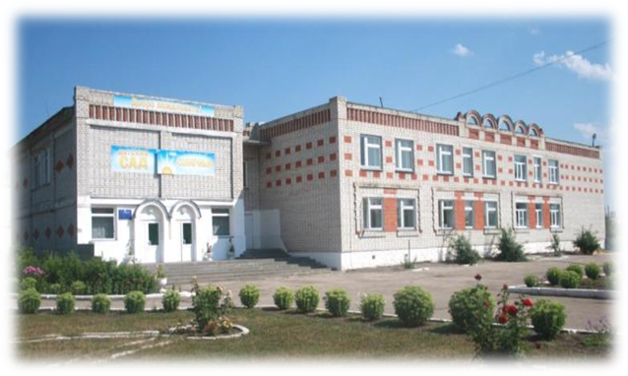
Муниципальное автономное дошкольное образовательное учреждение городского округа Перевозский Нижегородской области «Детский сад «Солнечный»
Здоровьесбережение обучающихся
Проект «На здоровье»
Формирование здоровьесберегающей инфраструктуры МАДОУ, создание оптимальных условий для занятий спортом
Заведующий МАДОУ «Д/с «Солнечный» Л.А. Деулина
г.Перевоз, 2022 г.

Slide 2
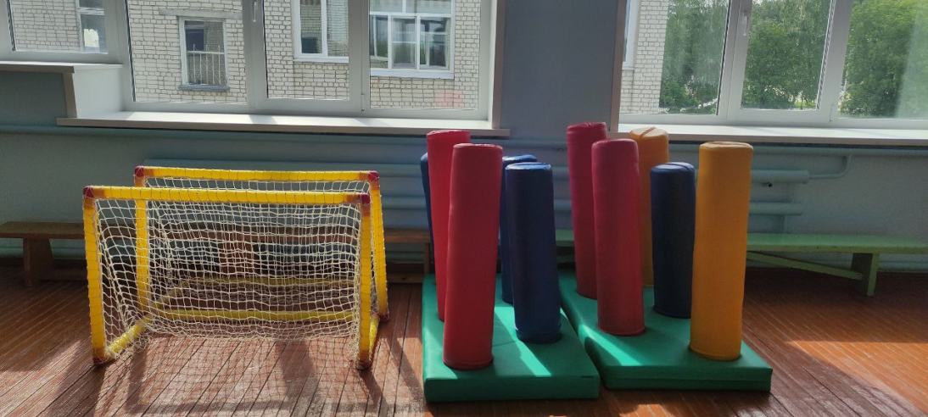
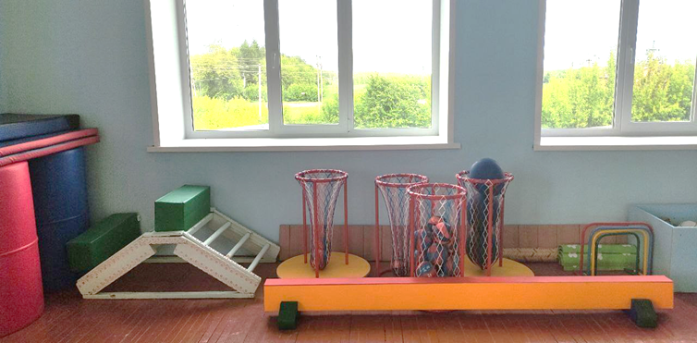
Спортивный зал МАДОУ

Slide 3
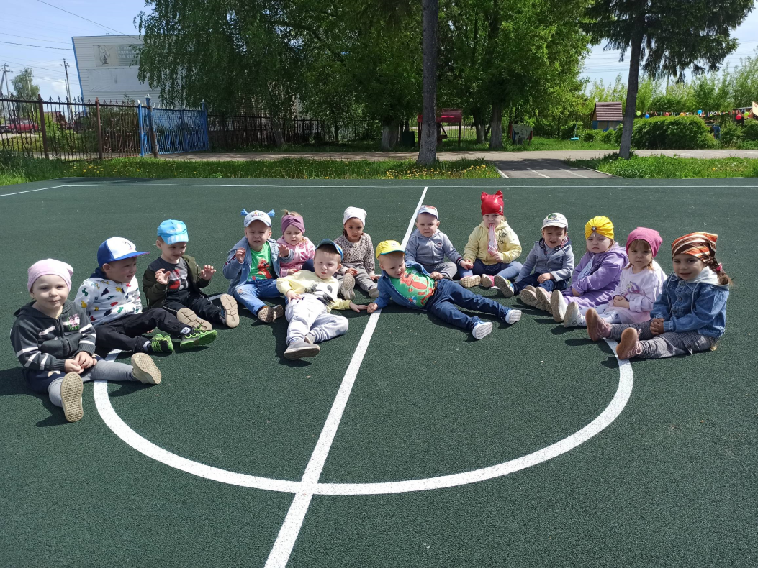
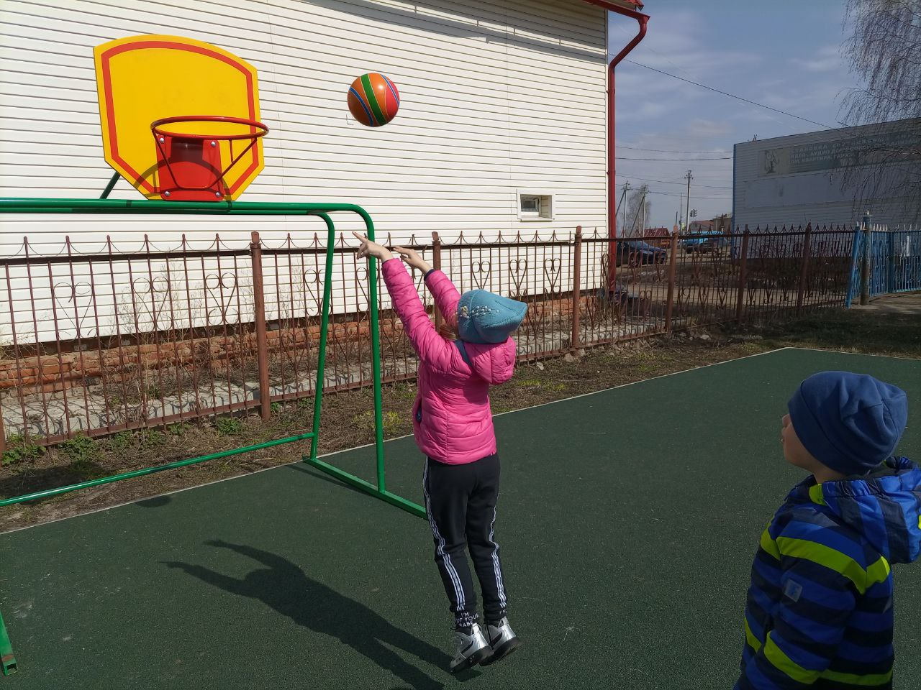
Спортивная площадка

Slide 4
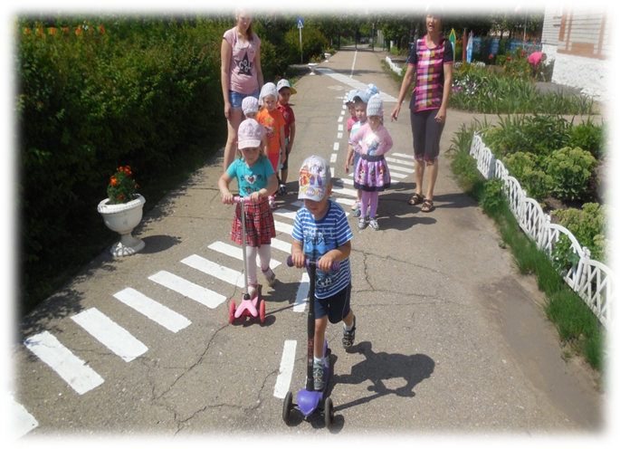
Спортивная база МАДОУ
лыжная база самокаты, снегокаты инвентарь для игр в хоккей

Slide 5
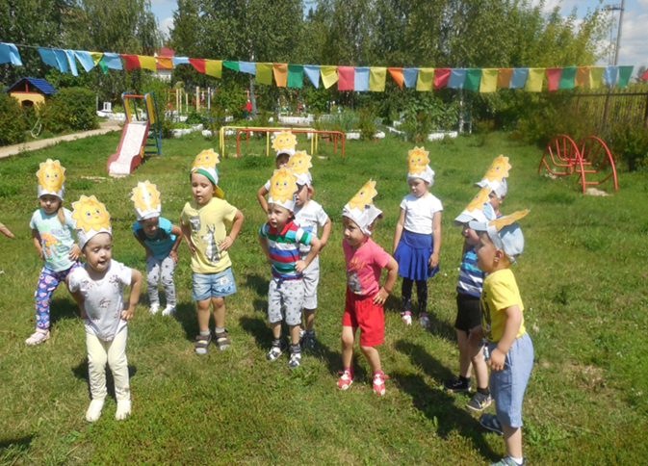
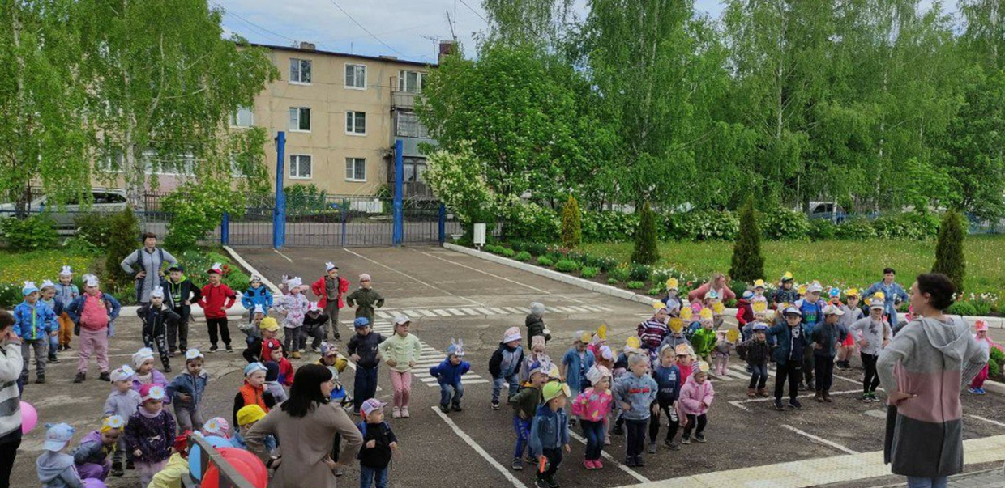
Веселая зарядка

Slide 6
Работа с родителями

Slide 7
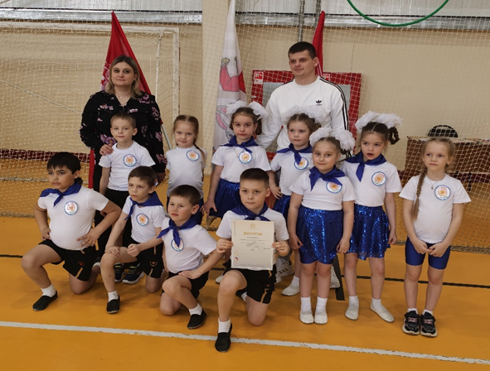

Slide 8
Точки роста проекта «На здоровье»
МАДОУ «Детский сад «Солнечный» - ресурсный центр физического воспитания дошкольников городского округа Перевозский
Подпроект «Доступная среда-единое пространство детства», направленный на поддержку семей воспитывающих детей с ОВЗ и инвалидностью

